Slide 1
МУНИЦИПАЛЬНОЕ БЮДЖЕТНОЕ ОБРАЗОВАТЕЛЬНОЕ УЧРЕЖДЕНИЕ
СРЕДНЯЯ ОБЩЕОБРАЗОВАТЕЛЬНАЯ ШКОЛА №29
С УГЛУБЛЕННЫМ ИЗУЧЕНИЕМ ОТДЕЛЬНЫХ ПРЕДМЕТОВ
«ОЦЕНКА ПРИРОДНЫХ УСЛОВИЙ
ДЛЯ ЖИЗНИ И БЫТА ЧЕЛОВЕКА
НА ЗАПАДНО-СИБИРСКОЙ РАВНИНЕ»
Автор: Смирнова Татьяна Геннадьевна, учитель географии и биологии
Смоленск
2011 г

Slide 2

ЦЕЛЬ УРОКА:
изучить природные условия Западно-Сибирской равнины и их влияние на жизнь и быт населения.

Slide 3
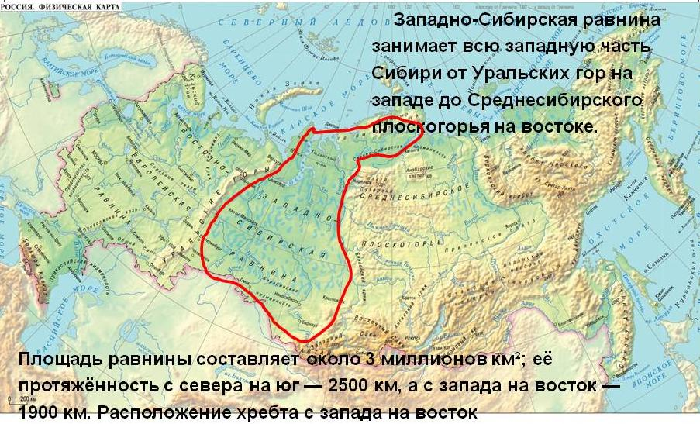
Географическое положение

Slide 4
Особенности климата
Западно-Сибирской равнины
Климат континентальный и довольно суровый;
Положение преимущественно в умеренных широтах;
Удалённость от Атлантического и Тихого океана;
Влияние Северного Ледовитого океана;
Горы по периферии.

Slide 5
Особенности климата
Западно-Сибирской равнины
Континентальность возрастает при движении с севера на юг.
Уменьшается количество осадков.
На севере равнины - длительная суровая зима и прохладное влажное лето.
В южных районах – умеренно холодная зима и тёплое лето.
Более 80% территории – имеет избыточное увлажнение.

Slide 6
Природные зоны
Западно - Сибирской равнины
Большая протяжённость с севера на юг и однообразие рельефа обуславливают:
Отчётливо выраженную зональность её природы от тундры до степей;
Широтное размещение зон;
Во всех зонах большие площади заняты болотами и озёрами;
Нет широколиственных лесов;
Небольшие площади лесостепной и степной зоны.

Slide 7

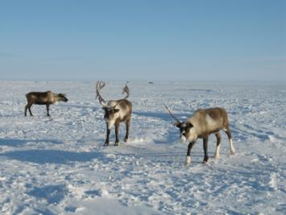
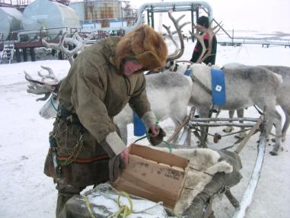
Зона тундры
Зима долгая, холодная.
Лето прохладное, t июля около +10.
Осадков выпадает 200-300 мм в год.
Тепла мало, испарение
невелико.
Увлажнение избыточное.
Распространена вечная
мерзлота.

Slide 8
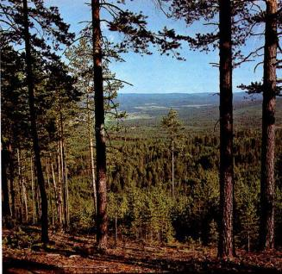
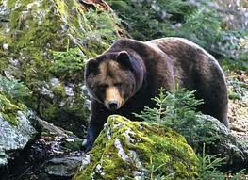
зона тайги
Самая большая по площади.
Царство ели, пихты, кедра, лиственницы, сосны, с лишайниками и кустарничками.
Южная часть тайги – берёзово- осиновые леса.
Животные: белка, медведь, волк, лиса, куница, соболь, норка, бурундук, барсук, крот, дятел, кулик, рябчик, глухарь, серый журавль и др.УРМАНЫ- заболоченные участки тайги (в междуречье Оби и Иртыша).

Slide 9
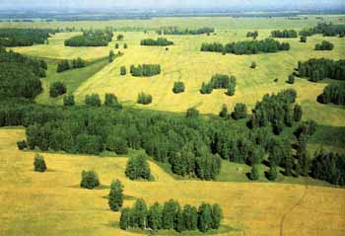
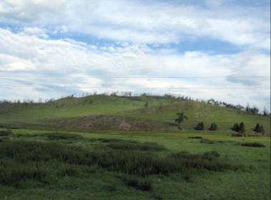
Лесостепь
её ширина небольшая;
сосновые боры;
степные виды животных: тушканчики, овсянки ...
таёжные виды: белки, глухари и др.;
много озёр;
плодородные почвы;
пашни;
КОЛКИ - это рощицы берёз и осин.
ГРИВЫ – это песчаные гряды высотой до 10-30м.

Slide 10
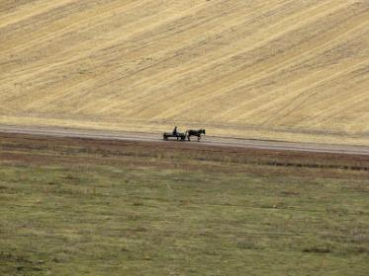
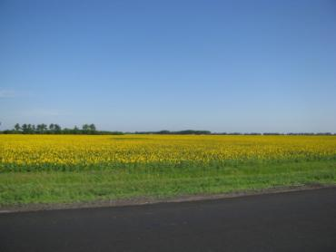
Зона степей
Занимает небольшие площади на юге Западной Сибири.
Осадков здесь выпадает мало, от 300- 350 мм в год.
Степи травянистые.
Плодородные чернозёмные и каштановые почвы.
Получают высокие урожаи пшеницы, кукурузы, подсолнечника, овощей.

Slide 11
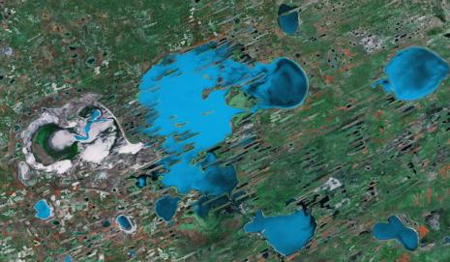
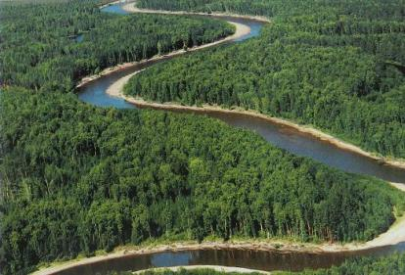
Внутренние воды Западной Сибири
Территория равнины богата реками, озёрами, болотами, подземными водами.
Река Обь с притоком Иртыш – главная водная магистраль Западной Сибири.
Реки текут на север, течение тихое, медленное, спокойное, замерзают на длительное время.
Крупнейшее из озёр равнины – Чаны.

Slide 12
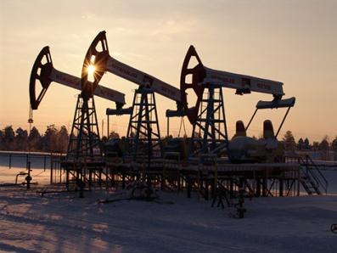
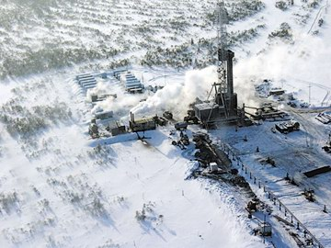
На равнине имеются крупнейшие месторождения:
нефти
газа
торфа - 60% общих запасов России
бурого угля (Тюмень)
соли (на юге равнины)

Slide 13
Заболоченность Западной Сибири
низкие температуры
плоский рельеф
избыточное увлажнение
торф удерживает воды больше своего веса
половодье на реках
многолетняя мерзлота

Slide 14
Выводы
Западная Сибирь - одна из крупнейших низменных равнин земного шара.
Богата разнообразными природными ресурсами.
Климат континентальный, достаточно суровый.
Богата реками, озёрами, болотами.
Отчётливо выражена зональность её природы - от тундры до степей.

Slide 15
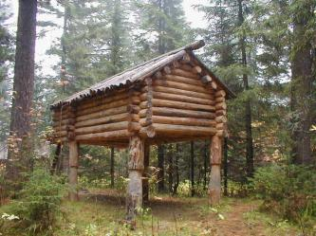
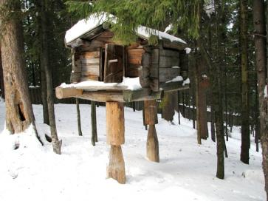

Для чего амбар строят на высоких столбах?
чтобы не портились продукты;
чтобы продукты не заливало водой;
чтобы не залезли лесные звери;
чтобы было видно его из далека.

Slide 16
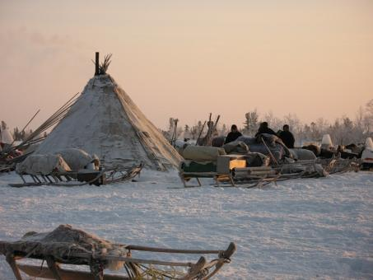
Почему ханты встают так рано?
холодно;
плохо спится;
короткий день;
выспались.

Slide 17
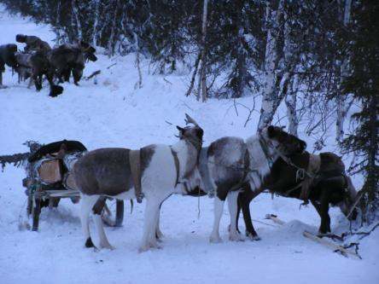
Традиционное занятие хантов:
оленеводство;
животноводство;
птицеводство;
браконьерство.

Slide 18
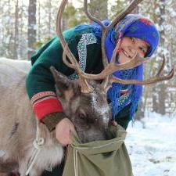
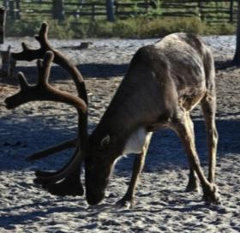
Чем ханты подкармливают оленей?
солью;
мукой;
хлебом;
порсой.

Slide 19
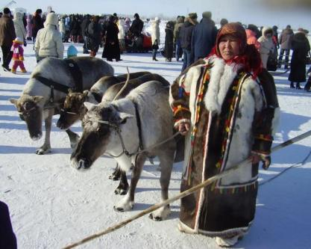
Как определяют местожительство хантов?
по солнцу;
по дереву;
по реке;
по компасу.

Slide 20
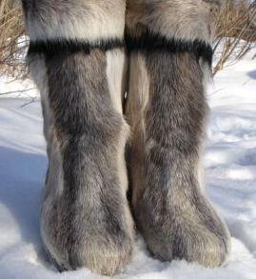
Как называется зимняя обувь хантов?
малицы;
кисы;
кенчики;
валенки.

